Slide 1

Муниципальное бюджетное общеобразовательное учреждение «Лицей № 20»
Книга нашей памяти
Участники проекта:
учащиеся 4 "Б" класса
Лицея № 20
Руководитель проекта:
учитель начальных классов
Деева Тамара Юрьевна

Slide 2

Паспорт проекта
Название проекта: «Книга нашей памяти»
Цель проекта:
Сохранение памяти о подвиге советского народа в Великой Отечественной войне через создание брошюры о родственниках – участниках событий ВОВ.
Задачи:
Повысить интерес сверстников к теме Великой Отечественной войны.
Собрать информацию о родственниках, живших в годы войны.
Написать творческие работы на тему «Мои родные в годы Великой Отечественной войны».
Обработать и систематизировать собранный материал.
Результат (продукт) проекта: брошюра «Книга нашей памяти».

Slide 3
Паспорт проекта
Участники проекта:
учащиеся и родители 4 «Б» класса Лицея №20.
Сроки реализации проекта:
ноябрь 2013 года – февраль 2014 года.
Этапы реализации проекта:
I. Подготовка и проведение внеклассного мероприятия по теме: «Великая Отечественная война 1941 – 1945 г.г.»
II. Сбор участниками проекта информации о родственниках, живших в годы Великой Отечественной войны.
III. Подготовка участниками проекта творческих работ о военных и трудовых подвигах их близких в годы войны.
IV. Выпуск брошюры «Книга нашей памяти».
V. Презентация брошюры «Книга нашей памяти» и оценка результатов.

Slide 4
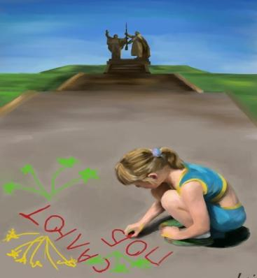

Аннотация проекта
Постановка проблемы
Почему мы, никогда не знавшие войны, спустя много лет, должны помнить о той войне и о тех, кто выстрадал Великую Победу?
Мы не должны забыть этот страшный урок истории

Slide 5

Описание деятельности по реализации проекта
Подготовка и проведение внеклассного мероприятия по теме:
«Великая Отечественная война 1941 – 1945»

Slide 6
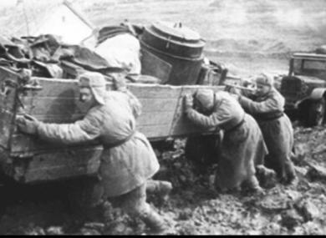
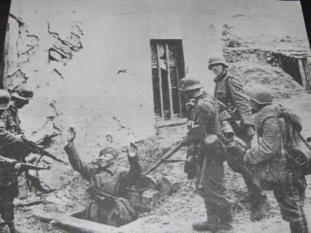
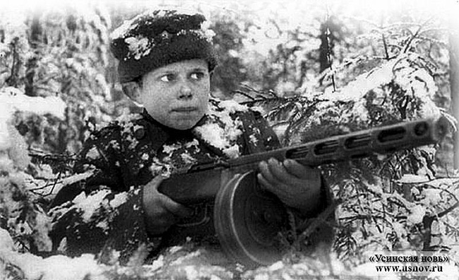
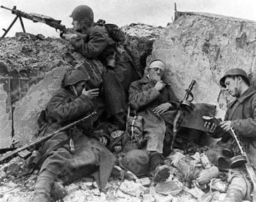
1418 дней

Slide 7
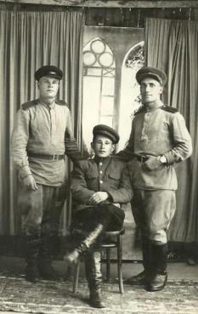
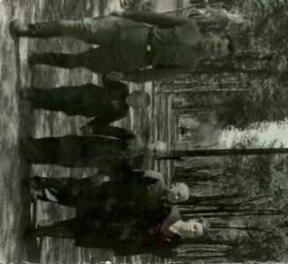
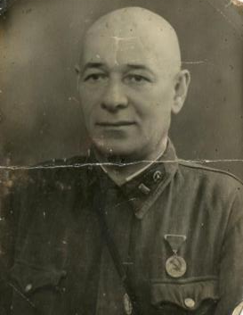
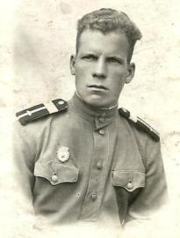
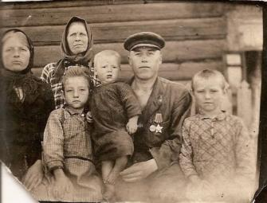
Мы помним о вас, ветераны!
Каучаков Н. И.
Бястик Е.М.
Цинколенко А.А.
Пасынков Ф.М.
Слесаренко П.И.

Slide 8
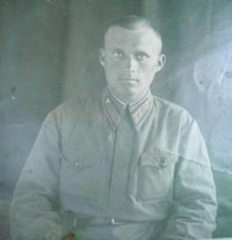
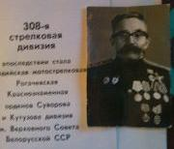
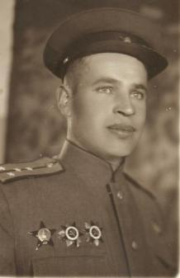
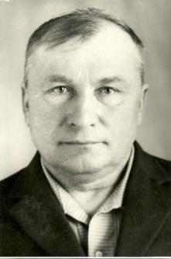
Мы помним о вас, ветераны!
Пузырев А.М.
Пудовинов А.У.
Просов Д.И.
Шмелев К.И.
Кудрявцев К.М.

Slide 9

II. Сбор информации о родственниках, живших в годы Великой Отечественной войны.
Ребята!
В «Книгу нашей памяти», посвященную нашим с вами близким, жившим в годы Великой Отечественной войны, помимо ваших творческих работ будет помещён поименный список наших героических предков.
Для этого укажите, пожалуйста, любые (пусть даже неполные или приблизительные), сохранившиеся в вашей семье сведения о 2 – 3 ближайших родственниках, живших в то время. И помните, служба Родине на фронте или трудовые подвиги в тылу – были одинаково важны для победы в войне.
Фамилия имя отчество твоего родственника
Годы жизни
Степень родства
Род занятий в годы войны
Другая интересная информация
Образец опросного листа

Slide 10
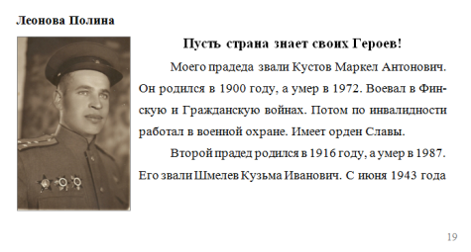
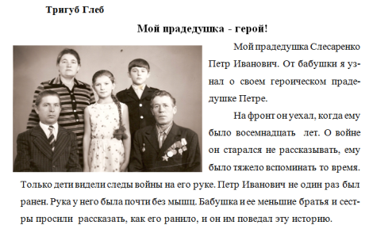
III. Подготовка творческих работ о военных и трудовых подвигах их близких в годы войны.
В результате проделанной работы был собран уникальный материал: Более 60 славных имён наших ближайших родственников и 26 сочинений-описаний судеб, опалённых Великой Отечественной войной.

Slide 11


IV. Выпуск брошюры
«Книга нашей памяти»
  Набор текста брошюры;
  Оцифровка фотоснимков,
  предоставленных участниками проекта;
  Оформление и печать брошюры.

Slide 12

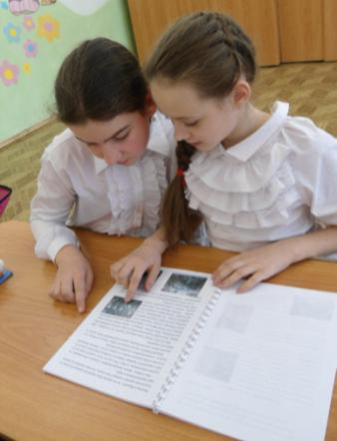
Презентация сборника
«Книга нашей памяти»
и оценка результатов

Slide 13
Алянин Евграф Егорович (1895 – ?) – прапрадед Полины Леоновой
Анашкин Николай Борисович (1908 – 1969) – прадед Даниила Анашкина
Асанова Ефросинья (1910 – 2003) – прапрабабушка Екатерины Булах
Батоян Роберт (1904 - 1944) - прадед Алексея Батояна
Бикчуров Галимжан (1917 – 1943) – прапрадед Вероники Шубенко
Боровихин Леонид Яковлевич (1926 – 1984) – прадед Егора Рыбкина
Боровихина Варвара Никифоровна (1926 – 1995) – прабабушка Егора Рыбкина
Булавин Илья Лукьянович (1919 – ?) – прадед Александры Татариновой
Булах Михаил Васильевич (1903 – 1978) – прадед Екатерины Булах
Бястик Егор Маркович (1907 – 1957) – прадед Алены Козюриной
Григорович Андрей Андреевич (1914 – 1978) – прадед Александра Кусакина
Давыдов Алексей Иванович (1919 – 1993) – прадед Александры Татариновой
Додина Александра Федоровна (1902 – 1976) – прабабушка Алены Кулицкой
Зеленов Иван Степанович (1911 - 1941) – прадед Милены Севрюговой
Илюшик Никита Андреевич– прапрадед Владислава Шабанова
Илюшик Петр Никитич (г.р.1930) – прадед Владислава Шабанова
Казаркин Михаил Андреевич (1909 – 1980) – прадед Александры Татариновой
Карнов Виктор Иванович (1915 – 1999) – прадед Аркадия Горошко
Каучаков Николай Иванович (1919 – 1972) – прадед Даниила Токмагашева
Каучакова Надежда Петровна (1926 - 1995) – прабабушка Даниила Токмагашева
Кацинский Генрих Вильгельмович (1913 – 1944) – прапрадед Григория Гилева
Колупаев Терентий Федотович (1900 – 1945) – прапрадед Валерии Крендясевой
Косухин Иван Иванович (1906 – 1943) – прапрадед Евгении Царевой
Красносельский Мануил Архипович (1905 – ?) – прапрадед Полины Леоновой
Красовская Татьяна Егоровна – прапрабабушка Даниила Мищенко
Крендясев Николай Григорьевич (1924 – 1993) – прадед Валерии Крендясевой
Кудрявцев Кузьма Михайлович (1918 – 1984) – прадед Ивана Татарникова
Куприянов Михаил Лаврентьевич (1908 – 1975) – прадед Ангелина Шабалиной
Куприянова Евдокия Никифоровна (1910 – 1972) – прабабушка Ангелина Шабалиной
Кусакин Семен Романович (1909 – 1945) – прадед Александра Кусакина
Кустов Маркел Антонович (1900 – 1972) – прапрадед Полины Леоновой
Ламанов Иван Яковлевич (1902 – 1985) – прадед Аделины Гербушевой
Ламанов Михаил Иванович (г.р. 1923) – дедушка Аделины Гербушевой
Ламанова Екатерина Афанасьевна (1903 - 1982) – прабабушка Аделины Гербушевой
Лебедев Павел Лукьянович (1926 – 1978) – прадед Аделины Гербушевой
Мах Ануфрий– прадед Владислава Роута
Могилевцев Иван Георгиевич (1908 – 1964) – прапрадед Милены Севрюговой
Пасынков Федор Матвеевич (1926 – 1946) – прадед Полины Новиковой
Першина Капитолина Ивановна (г.р. 1930) – прабабушка Екатерины Булах
Просов Дмитрий Иванович (1905 – 1982) – прапрадед Софьи Жихаревой
Пудовинов Александр Ульянович (1917 – 2003) – прадед Даниила Анашкина
Пузырев Александр Миронович (1907 - 1994) – прадед Тимофея Небаба
Руш Фридрих Готфридович (1918 – 1993) – прадед Аделины Гербушевой
Рыбкин Павел Васильевич (1910 – 1943) – прадед Егора Рыбкина
Рыхлик Варвара Григорьевна (1917 – 2000) – прабабушка Глеба Тригуба
Рыхлик Егор Константинович (1911 – 1943) – прадед Гледа Тригуба
Самсонов Андрей Семенович (1920 – 1977) – дедушка Алены Кулицкой
Самсонова Нина Николаевна (г. р. 1923) – бабушка Алены Кулицкой
Сеченов Михаил Григорьевич (1912 – 1974) – прапрадед Вероники Шубенко
Сидорович Роман Николаевич (1911 – 1981)– прадед Вероники Шубенко
Сидорович Татьяна Павловна (1912 – 2008)– прабабушка Вероники Шубенко
Слесаренко Петр Иванович (1923 – 2002) – прадед Гледа Тригуба
Смирнов Дмитрий Александрович – прапрадед Софьи Жихаревой
Суханевич Иван Емельянович (1920 – 1961) – прадед Ангелины Шабалиной
Сухояков Матвей Михайлович (1914 – 1999) – прадед Даниила Токмагашева
Ульянов Михаил Иванович (1914 – 1983) – прадед Алены Козюриной
Федоров Иван Алексеевич (1926 – 2006) – прадед Даниила Мищенко
Цинколенко Андрей (пр.1890 – 1960) – прапрадед Алены Козюриной
Цинколенко Андрей Андреевич (1915 – 1949) –прадед Алены Козюриной
Черкасов Лаврентий Васильевич (1916 – 1988) – прадед Евгении Царевой
Черкасова Лидия Александровна (1924 – 2006) – прабабушка Евгении Царевой
Шабалин Илья Михайлович (1912 – 1985) – прадед Ангелины Шабалиной
Шмелев Кузьма Иванович (1916 –1987) - прадед Полины Леоновой
Шубенко Николай Михайлович ( .1923 – 1996) – прадед Вероники Шубенко – разведчик, участвовал в освобождении Польши, Румынии, Австрии и Венгрии.
Щелкунова Анастасия Ивановна (г.р. 1925) –бабушка Аделины Гербушевой

Slide 14

Небаба Тимофей
Пузырев Александр Миронович
«…Весной 1943 года, с солдатами своего полка, ему пришлось на плотах переплавлять лошадей, снаряды и пулеметы через бурную реку Терек. Из 90 человек осталось в живых всего 16»

Slide 15
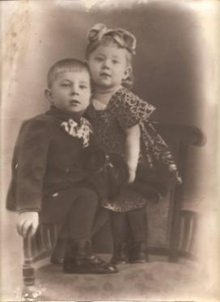
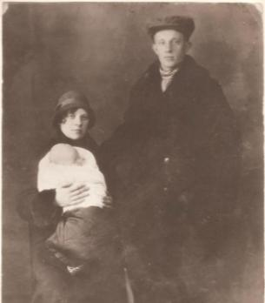
Рыбкин Егор
«Мой дедушка, Павел Павлович Рыбкин, вырос в детском доме, потому что его родители погибли от голода во время блокады Ленинграда, и своих
родителей он
помнит только
по фотографиям»

Slide 16

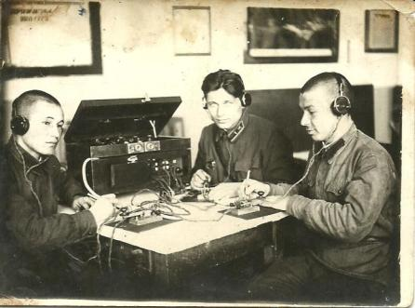
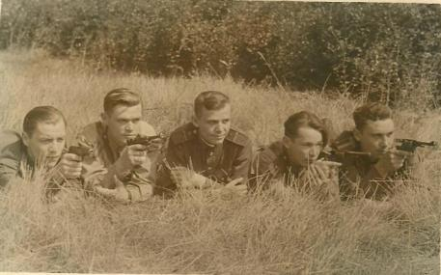
Токмагашев Даниил
Каучаков Николай Иванович
1944 год
Лучшие морзисты 489 гаубичного артиллерийского полка - старший радист Каучаков

Slide 17
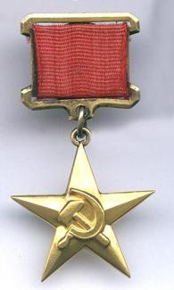
Севрюгова Милена
Могилевцев Иван Георгиевич
Почетный металлург КМК,
кавалер орденов «Знак Почета» (1943, 1949), Отечественной войны II степени (1943),
ордена Ленина (1949),
Герой Социалистического Труда

Slide 18
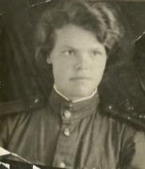
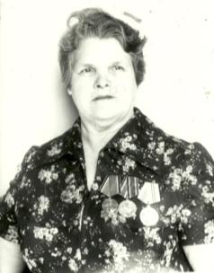
Кулицкая Алена
Самсонова Нина Николаевна
«В апреле 1942 г. она закончила десятый класс …
…9 мая 1945 года бабушка участвовала в праздничном параде на Красной площади…
…14 ноября 2013 г. моей бабушке исполнилось девяносто лет… Я её очень люблю и хочу, чтобы она была здорова, жила ещё долго»

Slide 19
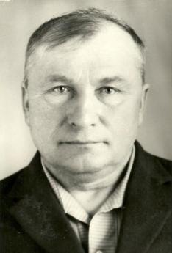
Татарников Иван
Кудрявцев Кузьма Михайлович
«Для меня мой прадедушка всегда будет примером мужества и героизма!»

Slide 20

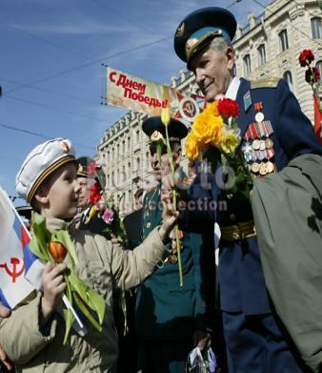
Заключение.
Намеченные проектом задачи выполнены, а поставленная цель достигнута.

